Slide 1
Отчет о проделанной работе за летний – оздоровительный период во второй младшей группе №2
Муниципальное бюджетное дошкольное образовательное учреждение № 45
«РОМАШКА»
Воспитатель: Малькова Светлана Васильевна, 1 КК
С. Филатовское, 2019

Slide 2
С 1 ИЮНЯ В ДЕТСКОМ САДУ НАЧАЛСЯ ЛЕТНИЙ ОЗДОРОВИТЕЛЬНЫЙ ПЕРИОД
Цель: Создание в группе и на участке детского сада максимально эффективных условий для организации оздоровительной работы и развития познавательных интересов воспитанников в летний период.
Основными задачами работы на летний - оздоровительный период являлись:
-реализовать систему мероприятий, направленных на оздоровление и физическое развитие детей, их нравственное воспитание, развитие любознательности и познавательной активности, формирование культурно-гигиенических и трудовых навыков; сохранение и укрепление физического и психического здоровья воспитанников;
- формирование у воспитанников привычки к здоровому образу жизни;
- формирование навыков безопасного поведения;
- развитие познавательных интересов воспитанников;
-создать условия, обеспечивающие охрану жизни и здоровья детей, для самостоятельной, творческой деятельности детей на участке;
-осуществлять педагогическое и социальное просвещение родителей по вопросам воспитания и оздоровления детей в летний период.
г. Богданович, 2016

Slide 3
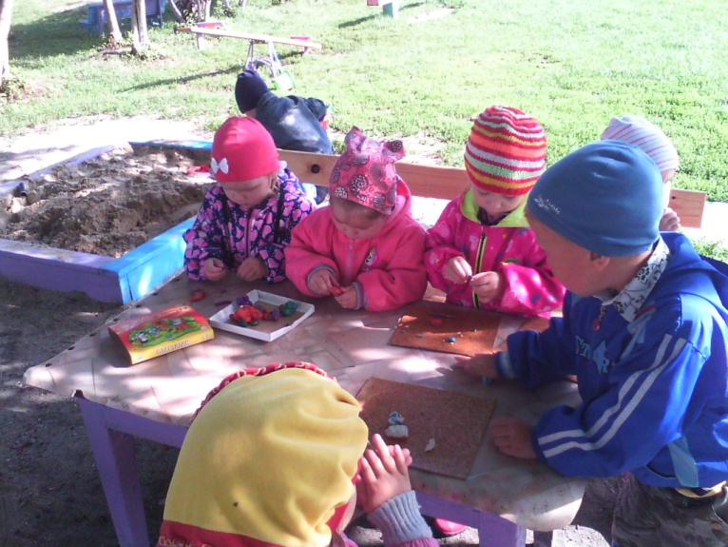
Для решения поставленных задач в летний период соблюдались следующие условия.
С целью организации оздоровительной работы в летний период наша группа перешла на режим дня в соответствии с теплым периодом года (прогулка — 4,5 ч., сон — до 3 ч.). Для создания безопасных условий пребывания детей в ДОУ ежедневно проверялась исправность оборудования на прогулочной площадке, осматривался участок перед прогулкой на наличие опасных для детей предметов (гвоздей, битого стекла и т.д.).
В течении дня соблюдался водно-питьевой режим (охлажденная кипяченая вода); при организации закаливающих процедур — индивидуальные полотенца для рук, ног.

Slide 4
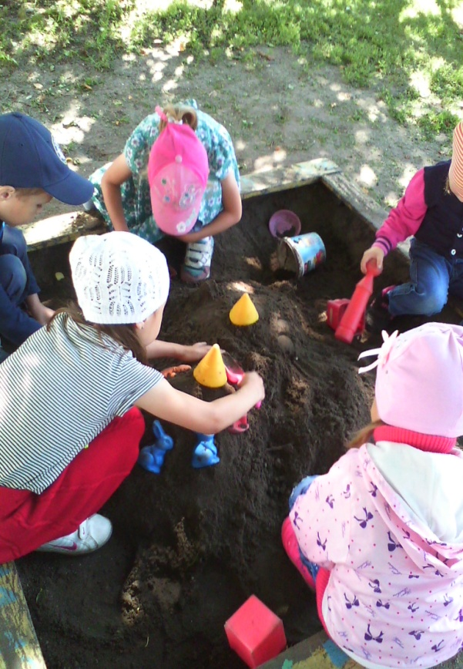
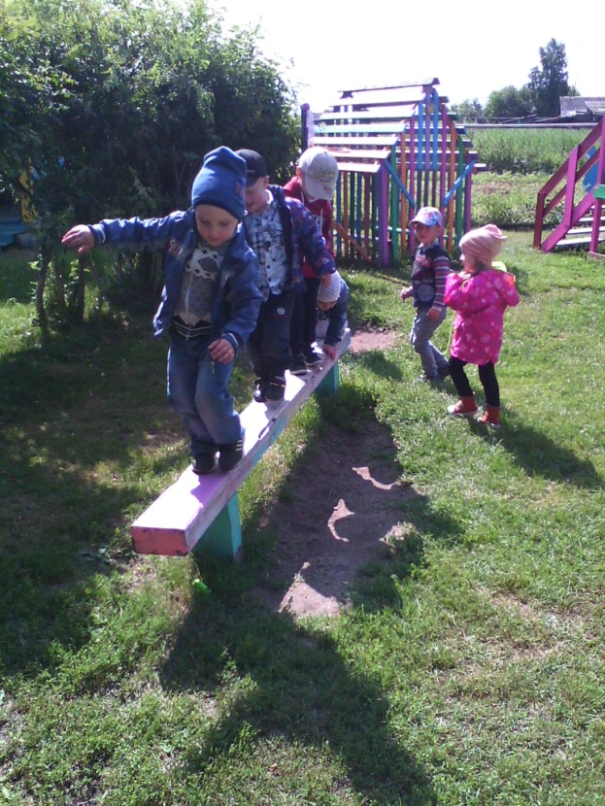
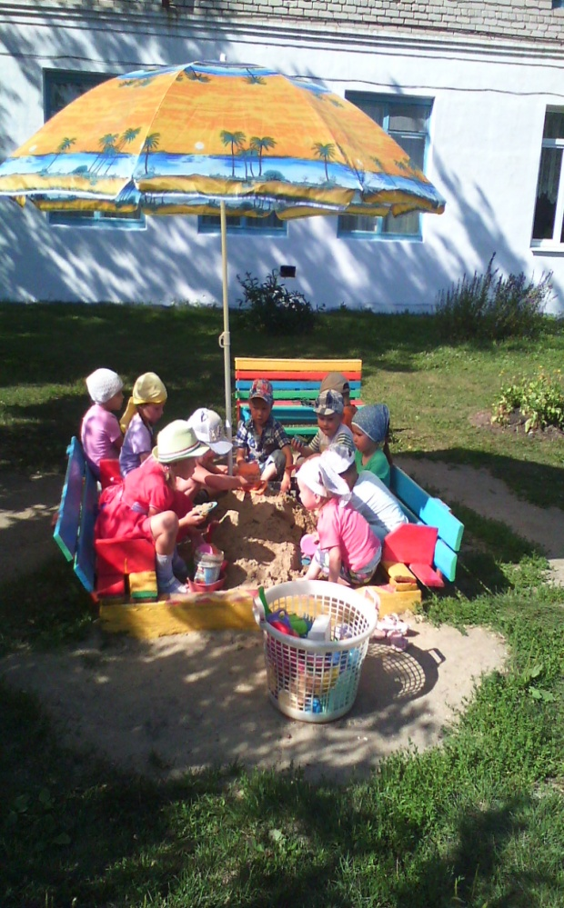
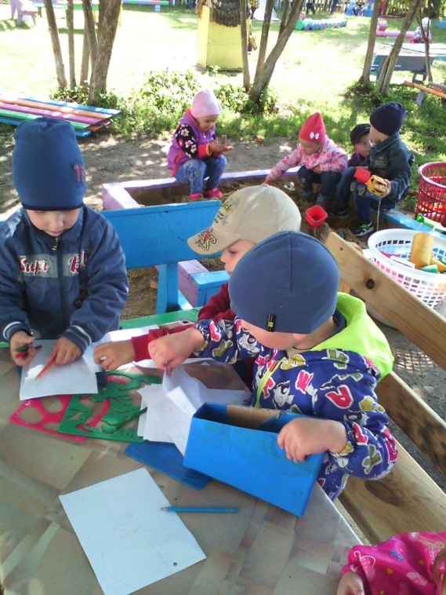
Гимнастика, игровая деятельность и другие мероприятия организовывались на свежем воздухе.

Slide 5
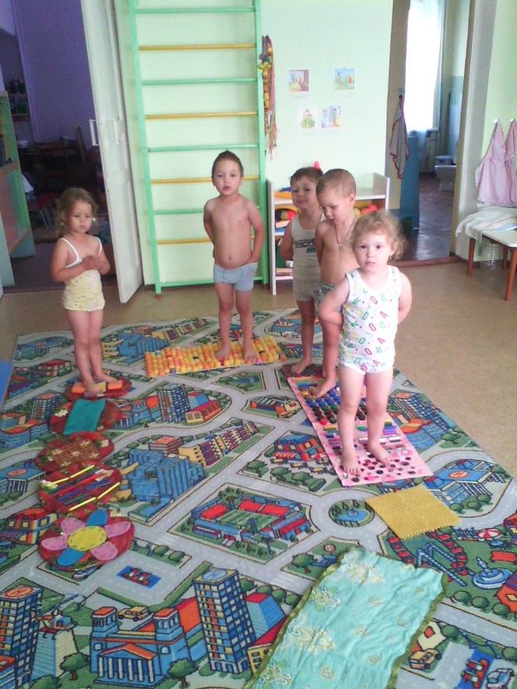
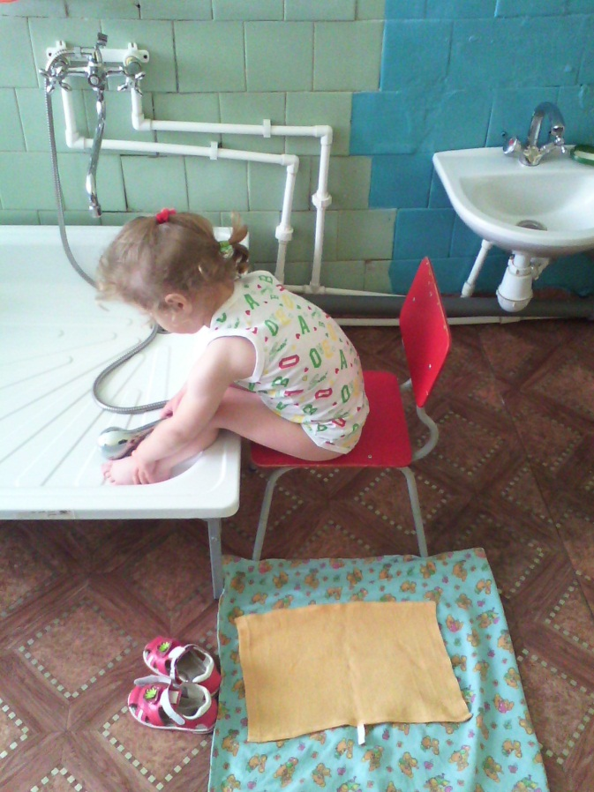
ЗАКАЛИВАЮЩИЕ МЕРОПРИЯТИЯ
Проводились следующие закаливающие мероприятия: умывание лица, рук до локтя, оздоровительный бег, дети принимали воздушные и солнечные ванны, после сна ходили по массажной дорожке, босиком.

Slide 6
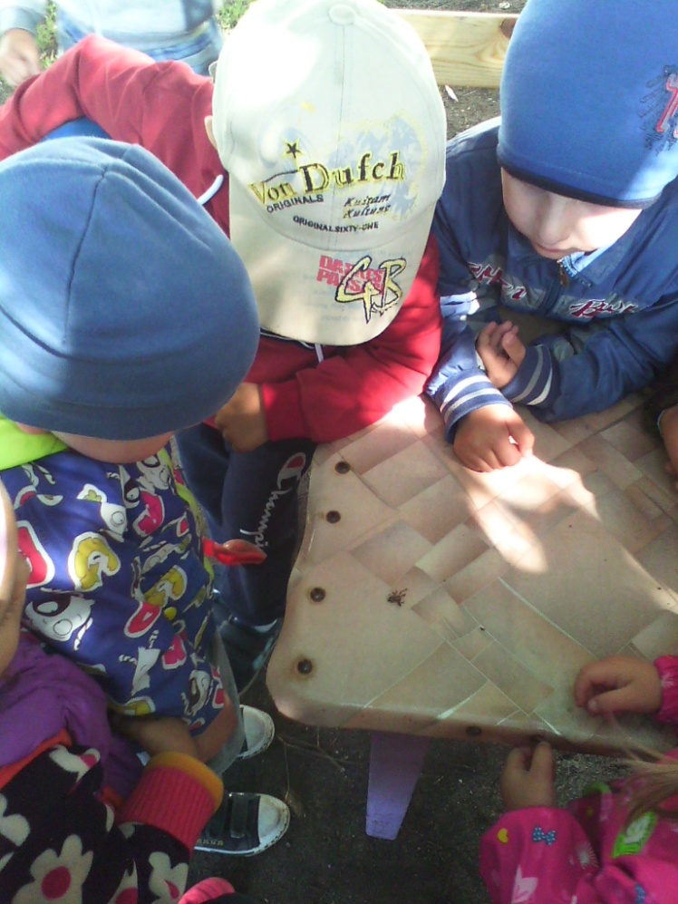
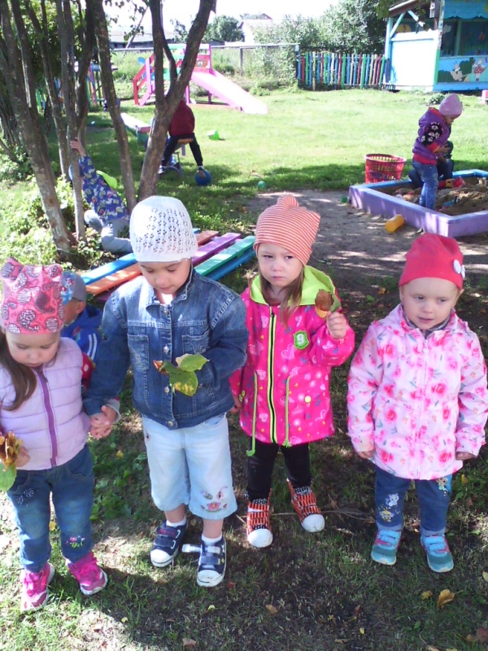
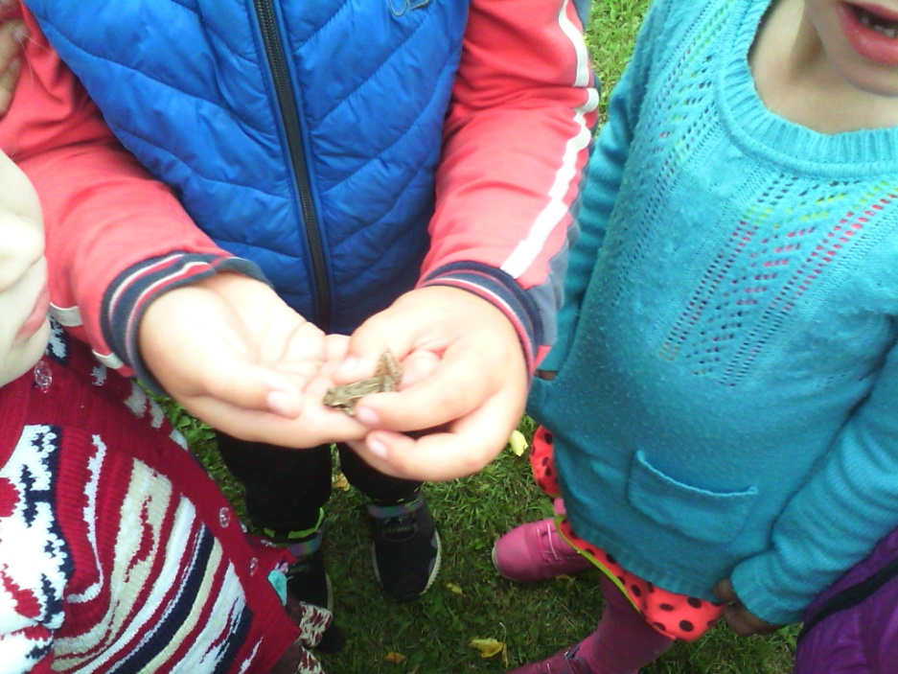
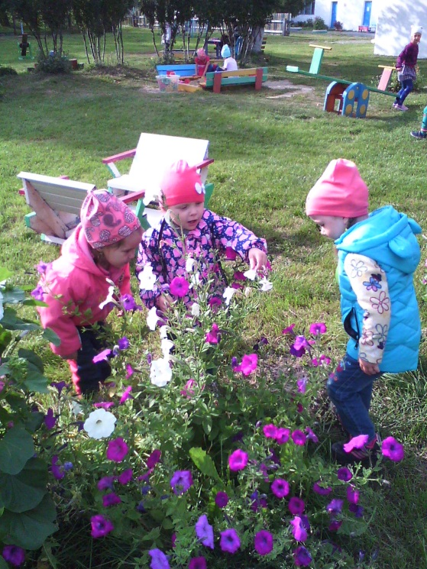
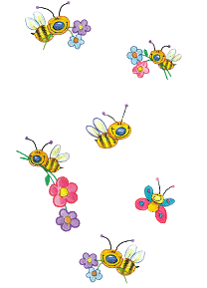
НАБЛЮДЕНИЕ ЗА ОКРУЖАЮЩИМ МИРОМ.
Слышим мы знакомый звук.
Так жужжать умеет жук.
С золочёной спинкою.
С шапкой – золотинкою.
Он к нам в гости прилетел.
На травинку сел.
Мы тебе, дружок наш, рады.
Охраняй теперь наш садик!

Slide 7
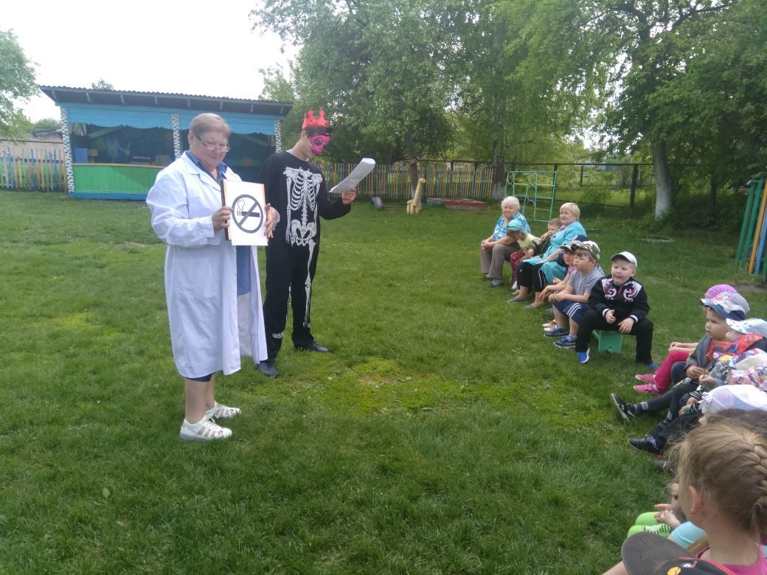
В ТЕЧЕНИЕ ЛЕТНЕГО ПЕРИОДА ПРОВОДИЛАСЬ РАБОТА ПО ОРГАНИЗАЦИИ РАЗВЛЕЧЕНИЙ И ДОСУГОВ ДЛЯ ДЕТЕЙ.
«Скажи курению «НЕТ»
Конкурс чтецов «Моя Россия»

Slide 8
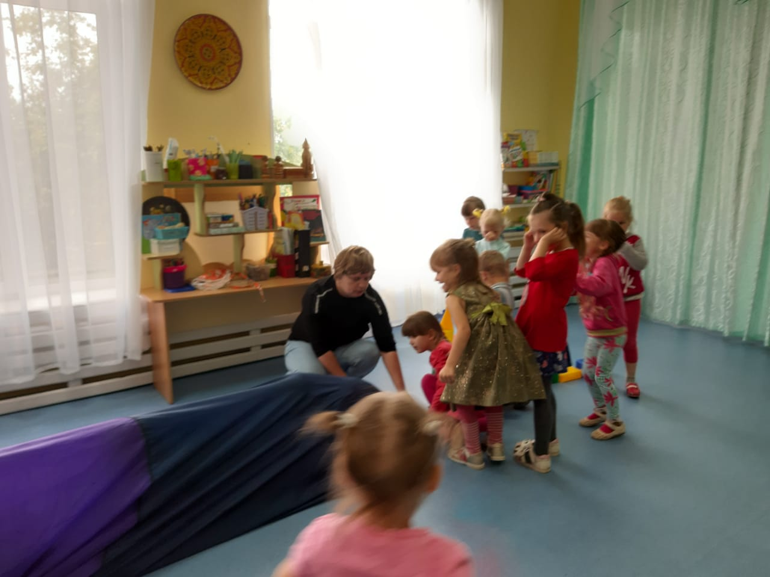
Спортивное развлечение «По морям, по волнам»

Slide 9
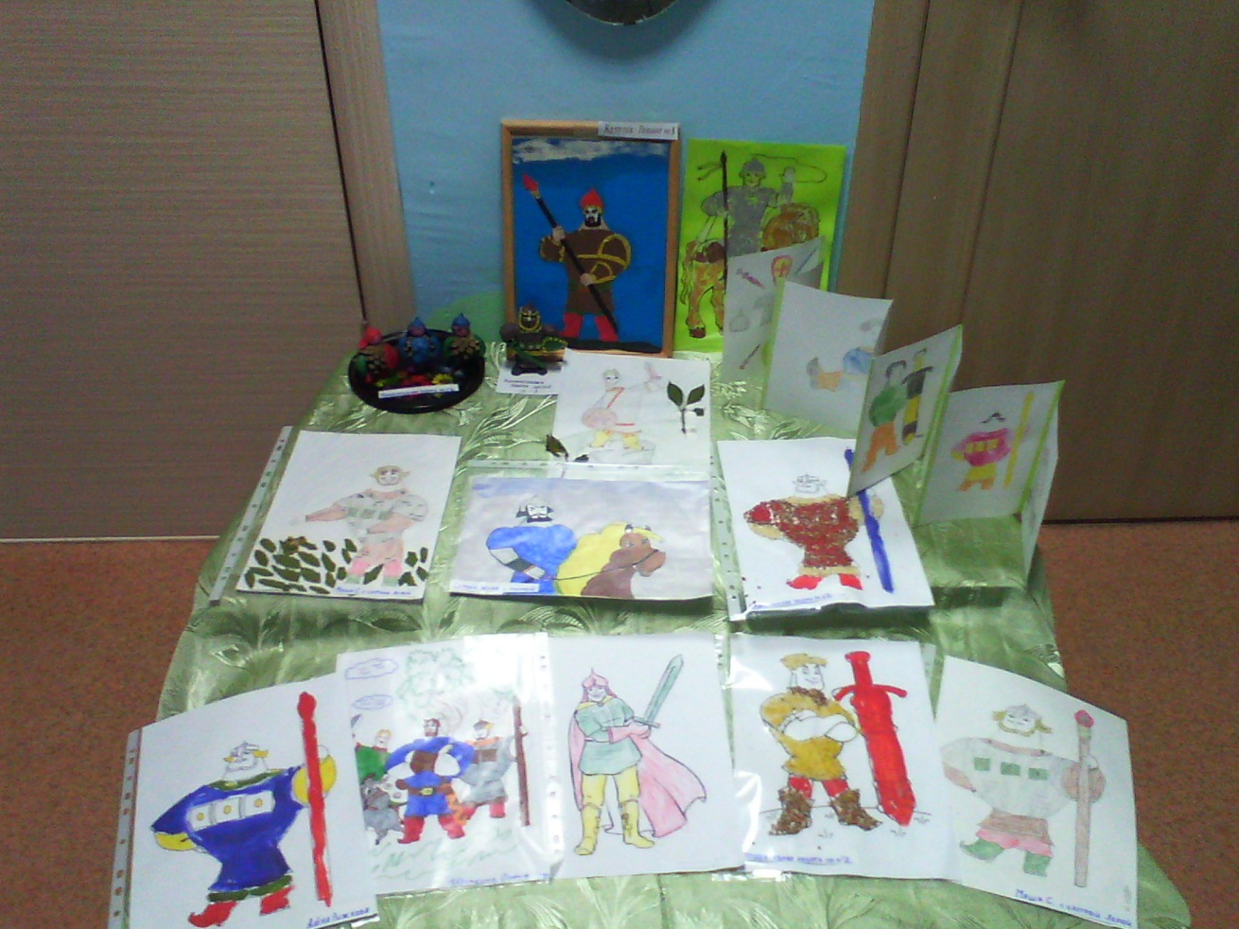
Вставка творчества детей и родителей «Богатыри земли Русской»

Slide 10
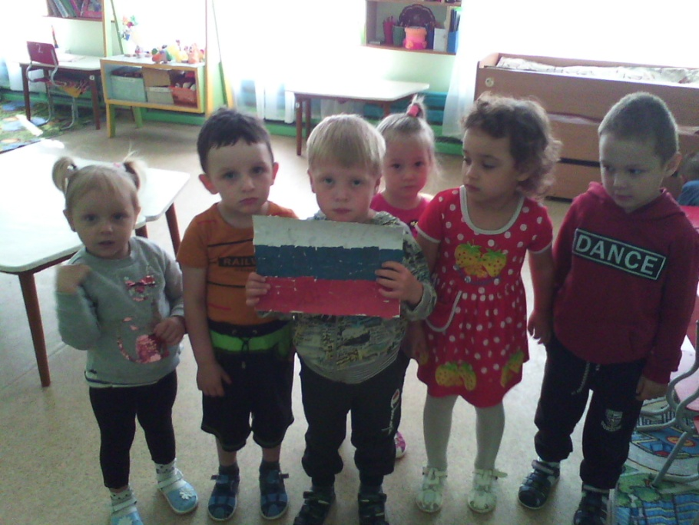
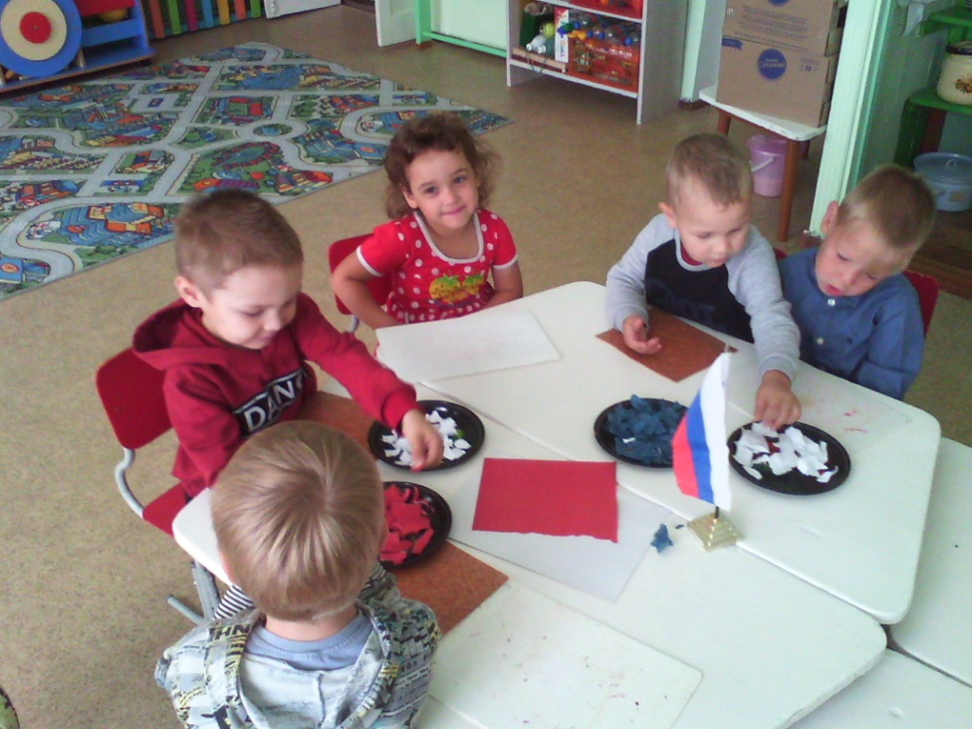
ПОЗНАКОМИЛИСЬ С СИМВОЛИКОЙ РОССИИ, КОЛЛЕКТИВНАЯ РАБОТА - АППЛИКАЦИЯ «РОССИЙСКИЙ ФЛАГ».
Разноцветный флаг России –
Белый, синий, красный цвет.
Самый, он для нас красивый,
Краше флага в мире нет.
Честь и правда в этом флаге,
Кровь, пролитая в бою,
Смелость, доблесть и отвага,
Вера в нашу Родину!

Slide 11
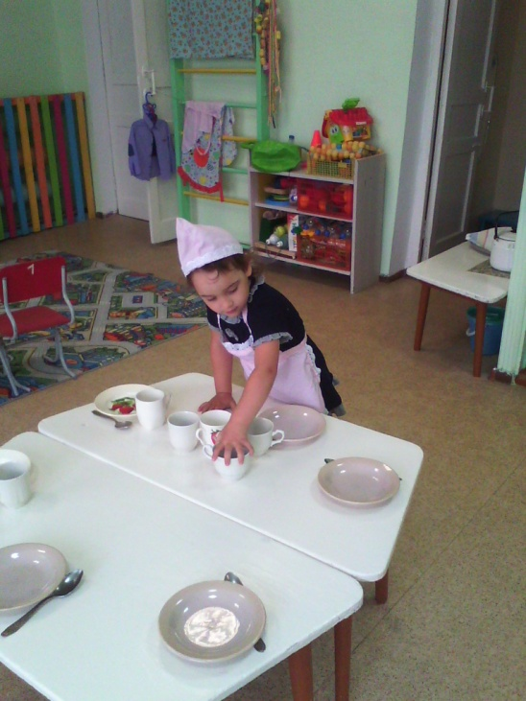
ДЕЖУРСТВО
В летний период продолжали учить детей накрывать на стол, закрепляли последовательность действий в накрывании на стола, формировали положительного отношения к труду. Приучали детей расставлять салфетки, хлебницы, чашечки.

Slide 12
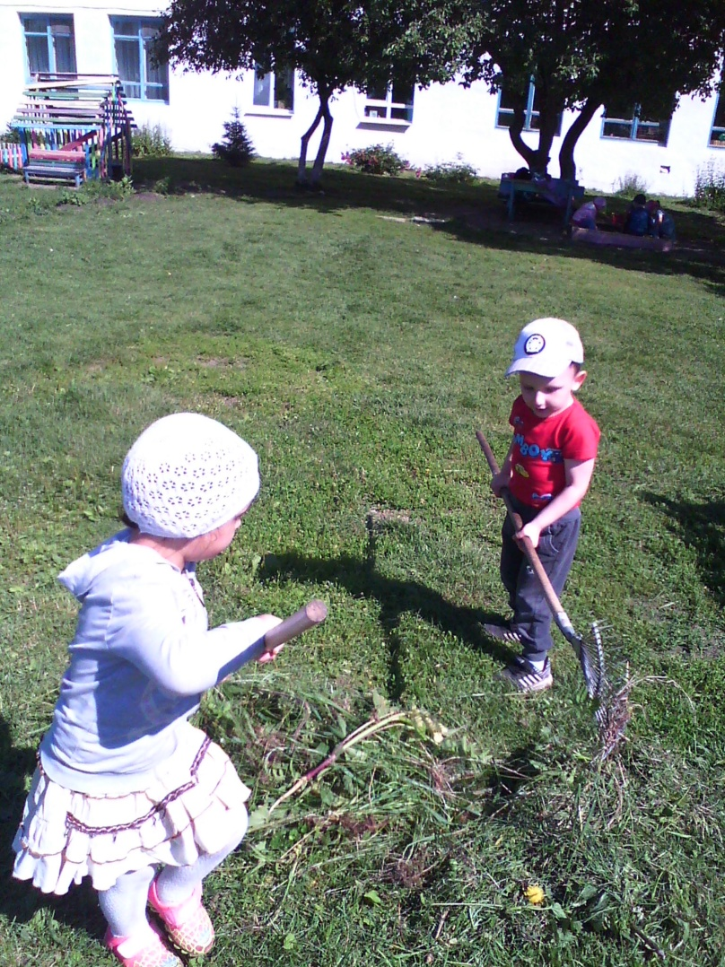
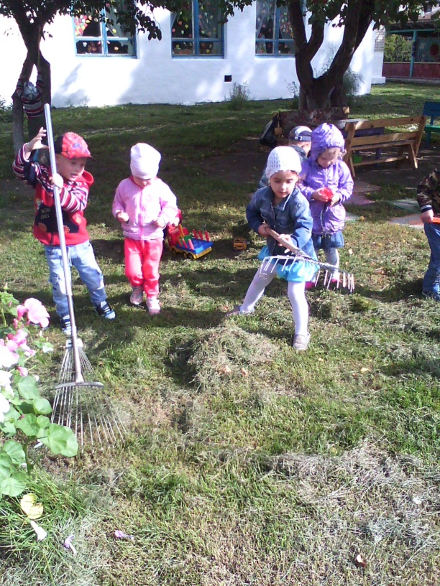
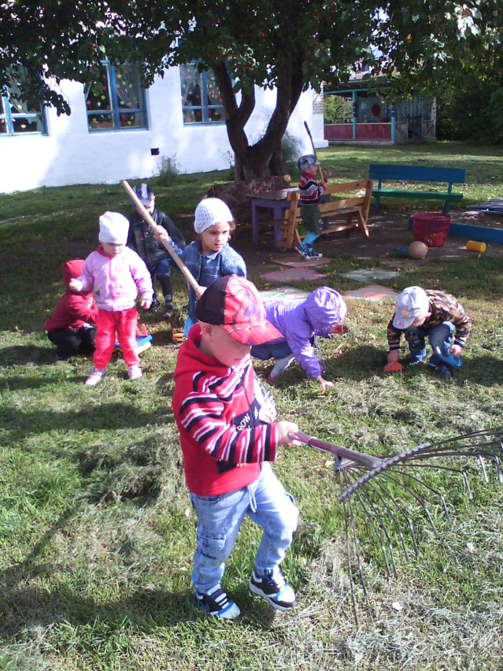
ТРУД В ПРИРОДЕ
Труд в природе способствует к развитию наблюдательности, любознательности, воспитывает у детей интерес к сельскохозяйственному труду и уважение к людям, которые им занимаются. Труд в природе помогает воспитать любовь к ней. Систематическая коллективная работа объединяет ребят, воспитывает у них трудолюбие и ответственность за порученное дело, доставляет им удовольствие и радость.

Slide 13
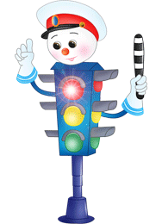
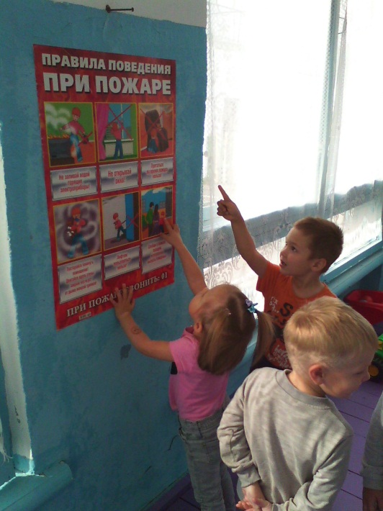
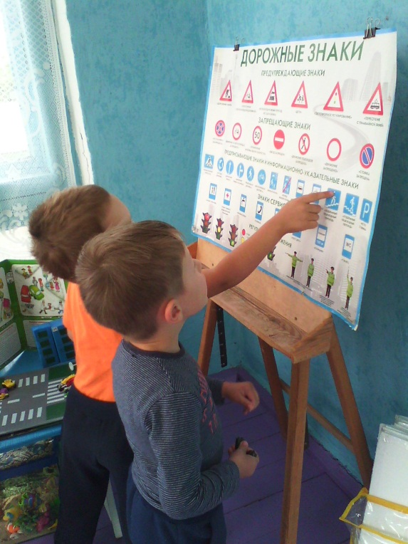
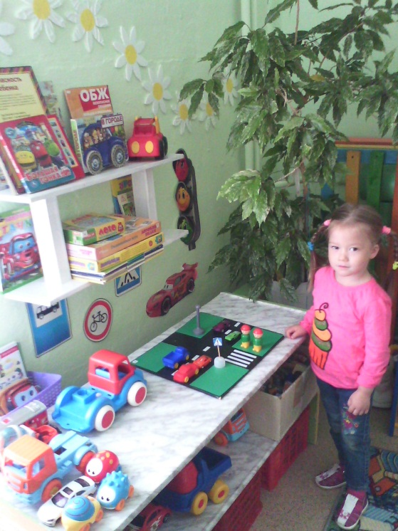
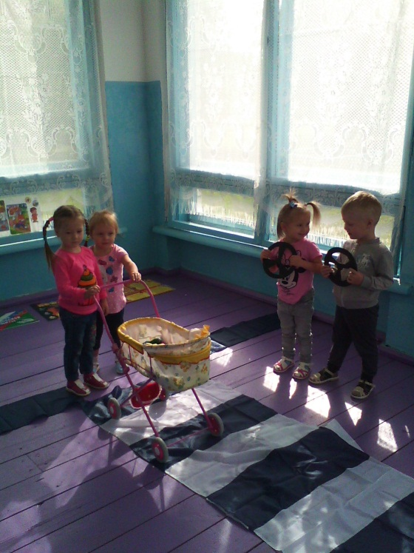
ОСНОВЫ БЕЗОПАСНОСТИ
Знаки важные дорожные –
Компас взрослых и ребят.
Дети! Будьте осторожны!
Знайте,
Что нельзя, что можно!
Выполняйте непреложно
Все, что знаки говорят!

Slide 14
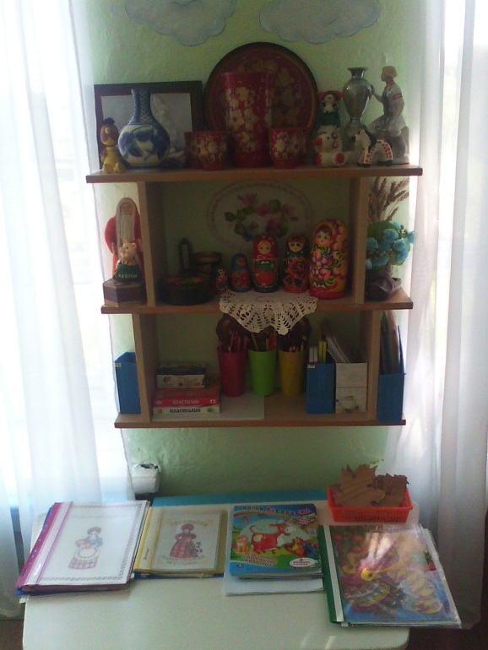
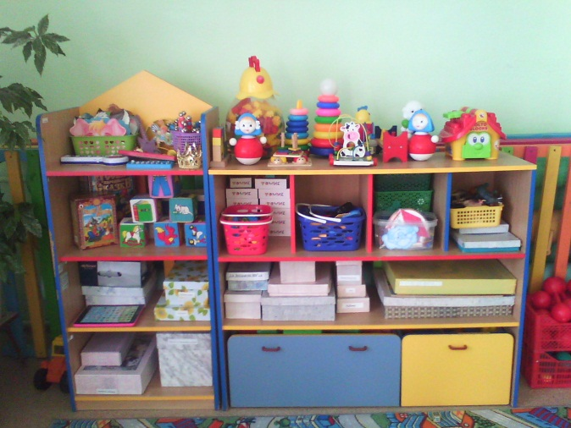
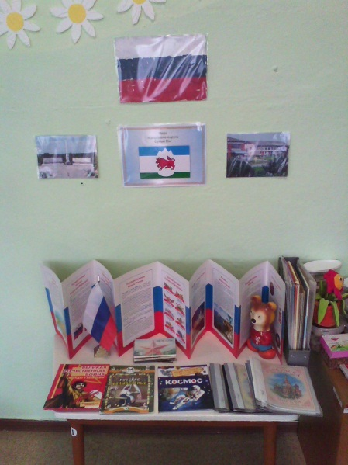
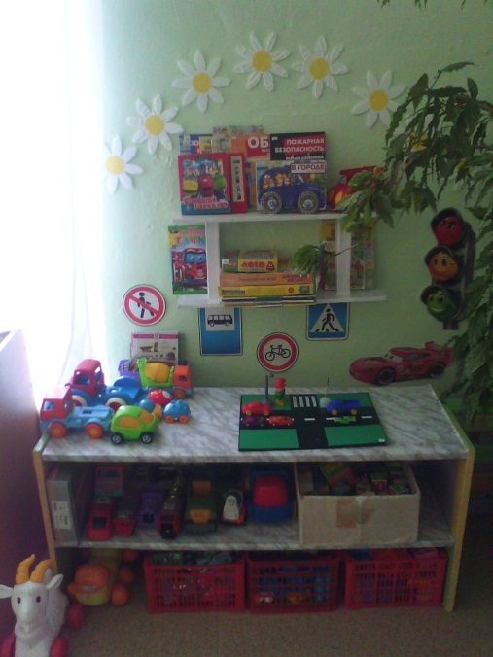
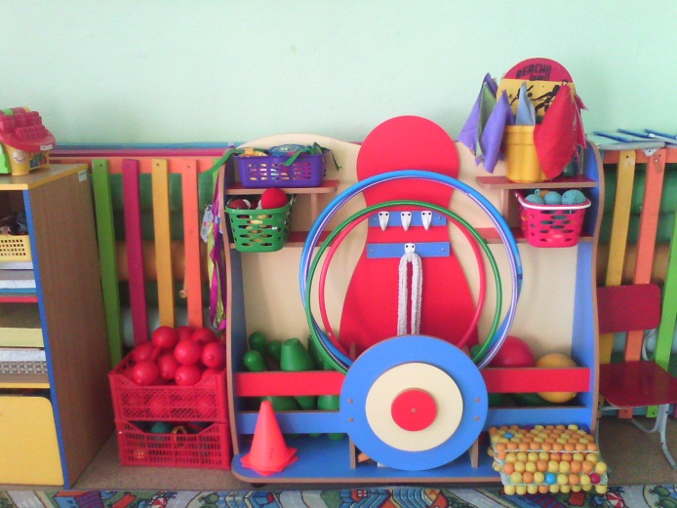
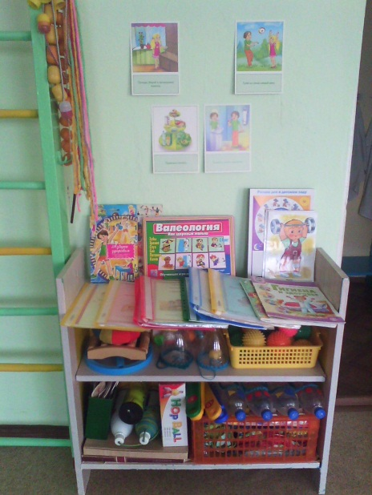
КОНКУРС НА ЛУЧШЕЕ ОФОРМЛЕНИЕ ГРУППЫ

Slide 15
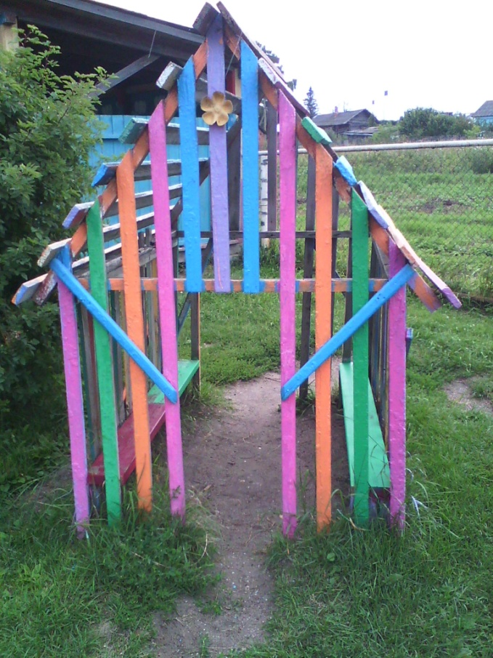
ОФОРМЛЕНИЕ УЧАСТКА СОВМЕСТНО С РОДИТЕЛЯМИ.
Родители принимали активное участие в жизни детского сада. Они помогали оформлять участок, подарили горку и новые скамеечки для детей, покрасили существующие постройки, обновили песок в песочнице.

